Slide 1
Análise de Interfaces e Problemas de Hardware em Aplicativos Móveis
Exemplos e Soluções para Melhorar a Experiência do Usuário
Alunos: Lucas Felipe Coelho
Luciana Wessner Sampaio

Slide 2
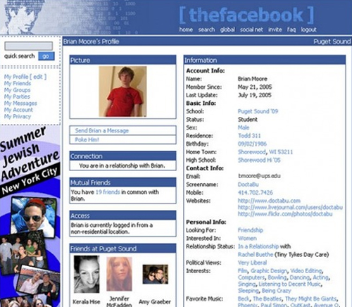
Exemplos de Interfaces Mal Projetadas para Telas Pequenas:
Exemplo 1: Facebook 2005
Com o crescimento do Facebook, o layout ganhou espaço para novas funções para editar seu perfil, e opções para propagandas tornando a visibilidade das letras e botões difíceis em telas pequenas.

Slide 3

interfaces mal projetadas para mudança de orientação:
Instagram 2010:
Em versões anteriores, o Instagram tinha uma interface que não se adaptava bem à mudança de orientação. As fotos e vídeos podiam ficar mal dimensionados ou cortados, e os menus não se reorganizavam adequadamente.

Slide 4
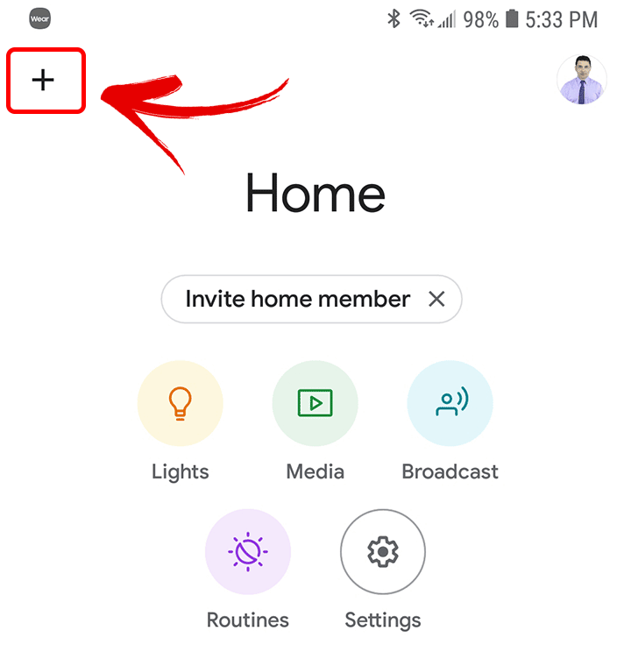
Exemplos de Aplicativos que Interagem com Outros Dispositivos:
Google Home:
Este aplicativo permite que você configure, gerencie e controle dispositivos inteligentes conectados, como luzes, termostatos, câmeras e alto-falantes. Ele se comunica com uma variedade de dispositivos compatíveis via Wi-Fi ou Bluetooth, permitindo o controle centralizado de uma casa inteligente.

Slide 5
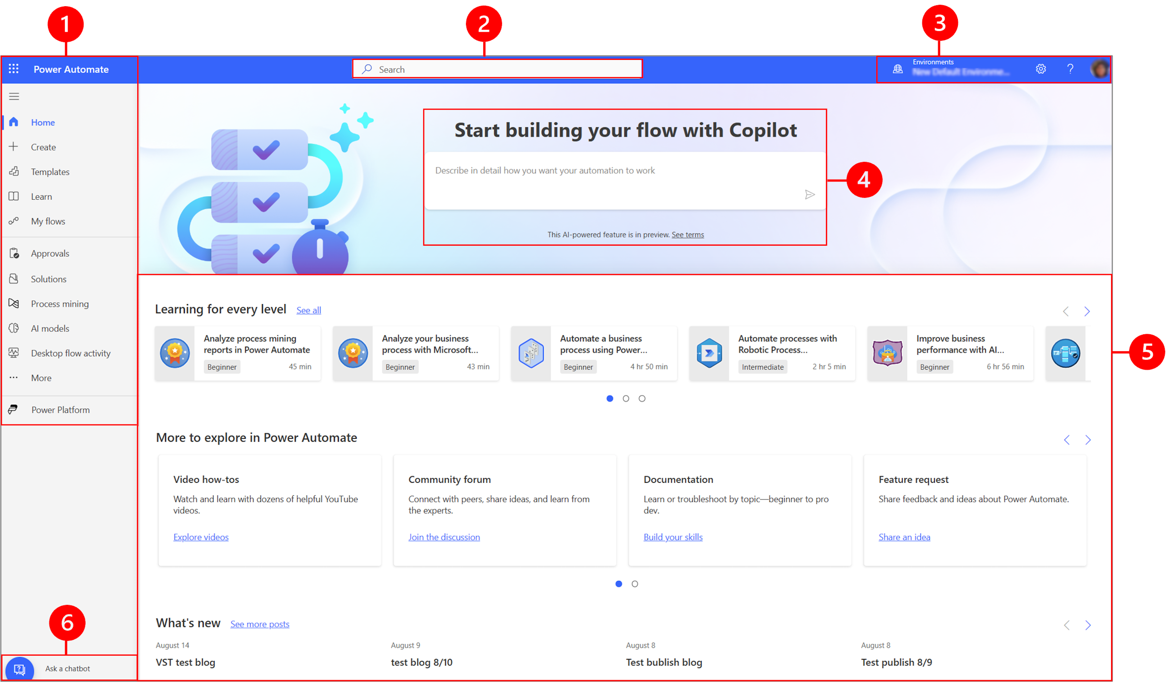
Exemplos de Aplicativos que Interagem com Outros aplicativos:
Microsoft Power Automate:
Anteriormente conhecido como Microsoft Flow, este aplicativo permite automatizar fluxos de trabalho entre diferentes aplicativos e serviços, como enviar notificações quando novos arquivos são adicionados ao OneDrive ou criar tarefas no Microsoft To-Do a partir de e-mails.

Slide 6
maneiras de como resolver ou evitar os seguintes problemas de hardware:
Alto Consumo de Energia:
Ajuste das Configurações de Energia: Em dispositivos móveis e computadores, ajuste as configurações de energia para modos de economia. Em smartphones, ative o modo de economia de bateria. Em PCs, ajuste o plano de energia para reduzir o consumo quando o dispositivo estiver ocioso.
Atualização de Firmware e Software: Mantenha o firmware e o software atualizados, pois atualizações podem incluir melhorias na eficiência energética.
Desative Recursos Não Necessários: Desative funções como Bluetooth, GPS e Wi-Fi quando não estiverem em uso. Além disso, minimize o brilho da tela e desative a sincronização automática de aplicativos.
Utilize Hardware Eficiente: Opte por dispositivos e componentes que sejam conhecidos por serem mais eficientes em termos de consumo de energia.
Repare ou Substitua Bateria Defeituosa: Se a bateria do dispositivo estiver desgastada, considere substituí-la, pois uma bateria defeituosa pode consumir mais energia.

Slide 7
Alto Consumo de Memória:
Gerenciamento de Aplicativos e Processos: Feche aplicativos e processos que não estão em uso. Em dispositivos móveis, utilize gerenciadores de tarefas para monitorar e encerrar aplicativos que consomem muita memória.
Atualização de Software: Mantenha o sistema operacional e aplicativos atualizados para garantir que você esteja usando as versões mais eficientes e menos propensas a vazamentos de memória.
Limpeza de Cache e Dados: Periodicamente limpe o cache e os dados de aplicativos, especialmente se você notar que o consumo de memória está alto.
Expansão de Memória: Se possível, adicione mais RAM ao seu computador ou dispositivo se você frequentemente encontrar problemas de memória.

Slide 8
Alto Consumo de Internet Móvel:
Gerenciamento de Dados: Use aplicativos e configurações que monitorem e limitem o uso de dados. Muitos dispositivos móveis oferecem relatórios e alertas sobre o consumo de dados.
Reduza a Qualidade do Streaming: Ajuste as configurações de streaming em aplicativos como YouTube ou Netflix para uma qualidade mais baixa, o que reduzirá o consumo de dados.
Desative Atualizações Automáticas: Configure aplicativos para não atualizar automaticamente quando estiver usando dados móveis. Preferencialmente, atualize aplicativos apenas quando estiver conectado a uma rede Wi-Fi.
Use Aplicativos de Compressão de Dados: Considere usar navegadores ou aplicativos que oferecem compressão de dados para reduzir o consumo.

Slide 9
Problemas de Conectividade de Internet:
Verificação de Hardware e Configurações: Verifique se o roteador e os modems estão funcionando corretamente e se as conexões estão seguras. Reinicie o roteador e o modem para resolver problemas temporários de conectividade.
Atualização de Drivers e Firmware: Mantenha os drivers da placa de rede e o firmware do roteador atualizados para garantir a compatibilidade e melhorar a estabilidade da conexão.
Verificação de Interferência: Em redes Wi-Fi, minimize a interferência de outros dispositivos e redes. Posicione o roteador em um local central e livre de obstruções para melhorar o sinal.
Uso de Ferramentas de Diagnóstico: Utilize ferramentas de diagnóstico de rede para identificar e resolver problemas específicos de conectividade.
Configuração de Rede Adequada: Certifique-se de que a configuração de rede está correta e que não há conflitos de IP. Em redes corporativas, verifique as configurações do firewall e do roteador.

